Slide 1






“La dura verdad de las habilidades blandas” Experiencias vividas en la definición de un estándar del PMI
Presentador:
Ivo Gerber, PgMP, PMI-ACP, Product Owner
Código PDUs: PMIANT201903
PDUs: 1 Liderazgo

Slide 2
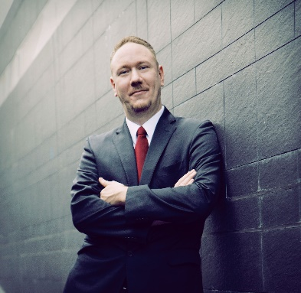
Ivo Gerber
Liderando proyectos desde 20 años. Ni uno se ejecutó como fue planeado inicialmente.
Varios proyectos míos fracasaron – fue cuando mas aprendí.
Mejores prácticas no existen – solo hay buenas prácticas.

Slide 3
Agenda
Cuales son las competencias de un (buen) gerente de proyecto?
Ser voluntario con el PMI
Todavía necesitamos gerentes de proyectos?

Slide 4
Aviso
Todas las opiniones expresadas son solamente las mías.
PMI no es mi empleador, ni estoy hablando en representación del PMI o de uno de sus grupos de voluntarios.

Slide 5

Cuales son las top 3 competencias de un (buen) gerente de proyecto?
Conéctate a www.menti.com y usa el código 28 97 3

Slide 6

PMCDF

Slide 7
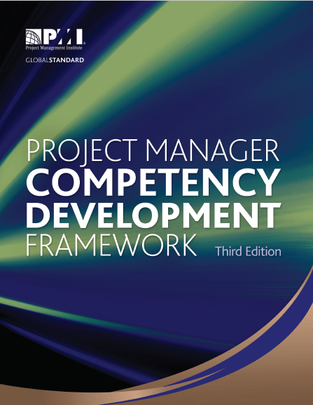
No nos dejaron cambiar el titulo del libro
Core Team
Michael Yinger, Chair
Dave Gunner, Vice Chair
Emad Aziz
Connie Figley
Ivo Gerber
Tobias Kindler
Gary Sikma
Langeswaran Supramaniam

Slide 8
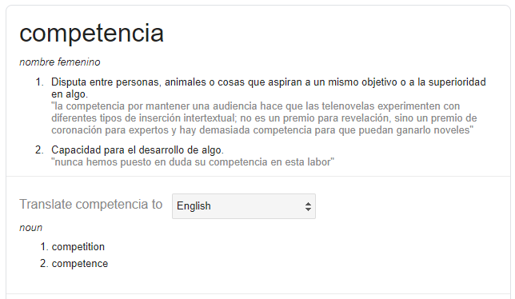


Slide 9
Dimensiones de competencias según el PMCDF
Conocimiento
Personal
Rendimiento

Slide 10
Un gerente “competente”
Conocimiento
Personal
Rendimiento

Slide 11
Un gerente “competente”
Conocimiento
Personal
Rendimiento

Slide 12
Un gerente “competente”
Conocimiento
Personal
Rendimiento

Slide 13
Un gerente “competente”
Conocimiento
Personal
Rendimiento

Slide 14
En cual dimensión me siento mas fuerte?
Conéctate a www.menti.com y usa el código 28 97 3

Slide 15
Complementar el PMCD Framework
Conocimiento
Personal
Rendimiento
Industria
Organizacional

Slide 16
Estructura del PMCDF
  Elementos
  Son bloques fundamentales de las competencias
      Criterios de rendimiento
      Especifican acciones requeridas
        Expectativas
        Lo que se espera de las personas
          Fuentes de evidencia –
          Evidencia especifica que se puede validar

Slide 17
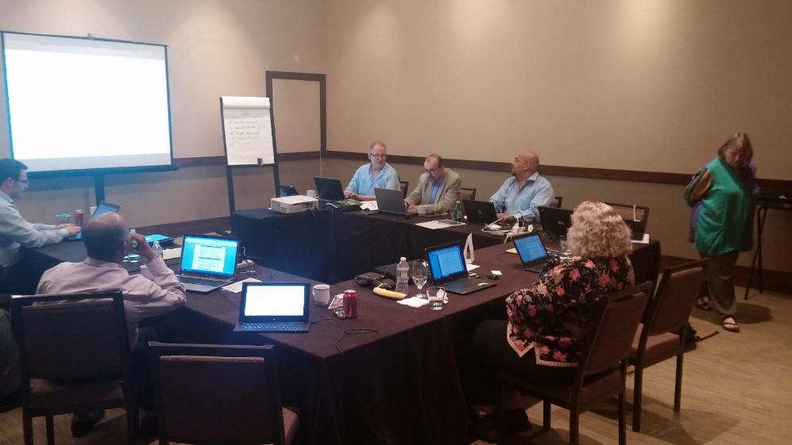
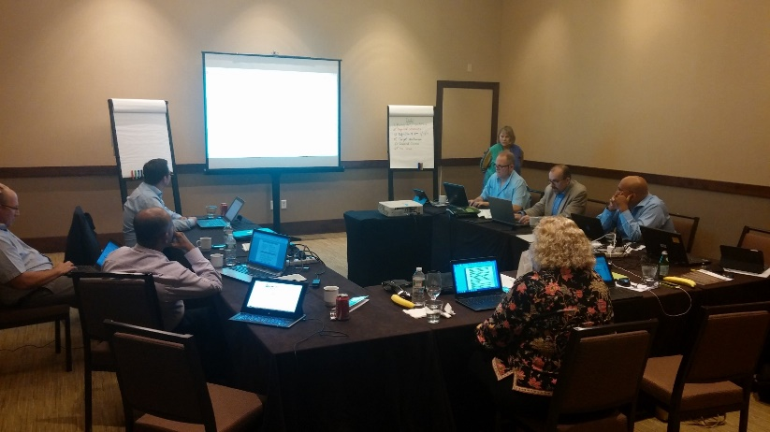
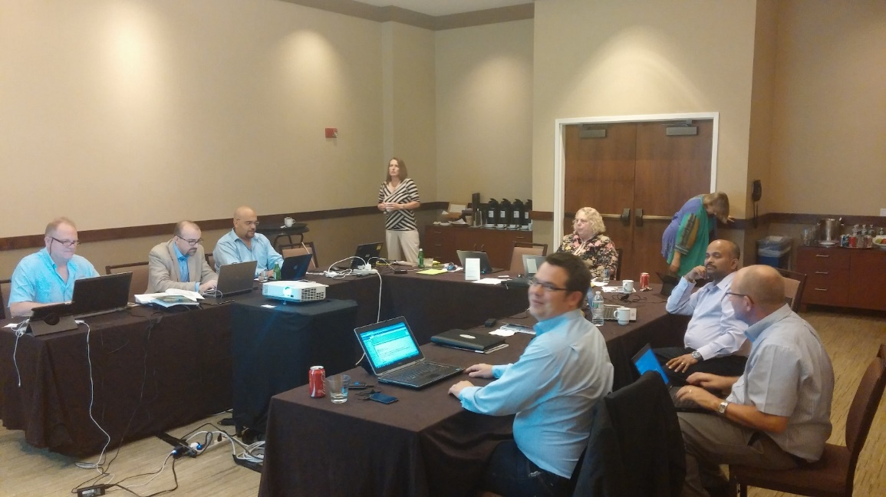
Expectativa

Slide 18
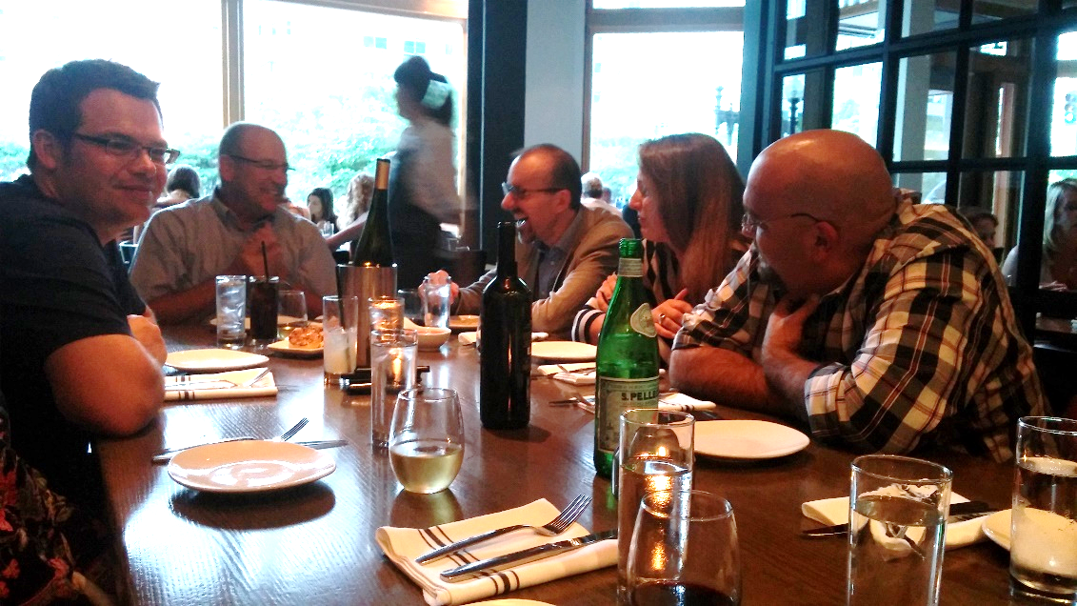
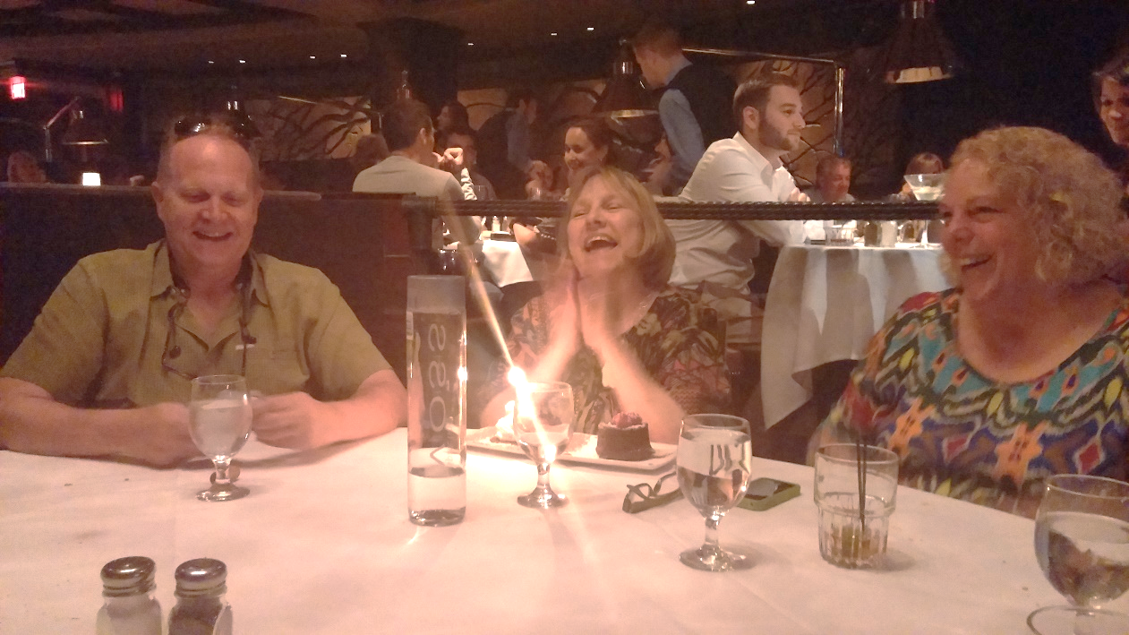
Realidad

Slide 19
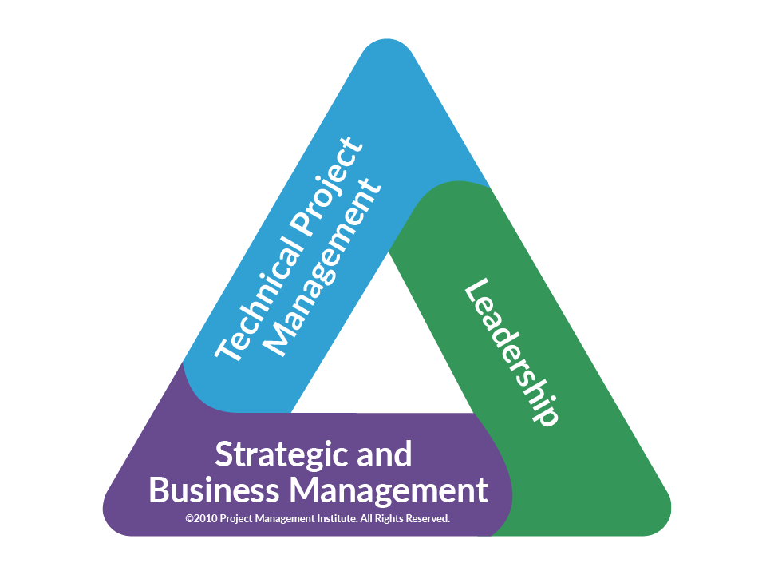
Core Team
Michael Yinger, Chair, USA
Dave Gunner, Vice Chair, UK
Emad Aziz, Egipto
Connie Figley, USA
Ivo Gerber, CH / COL
Tobias Kindler, DE
Gary Sikma, USA
Langeswaran Supramaniam, India
Cuando ya habíamos terminado el libro. Salió el triangulo del talento.
Framework Subcommittee
Subject Matter Experts
(Public Exposure Draft Reviewers)

Slide 20
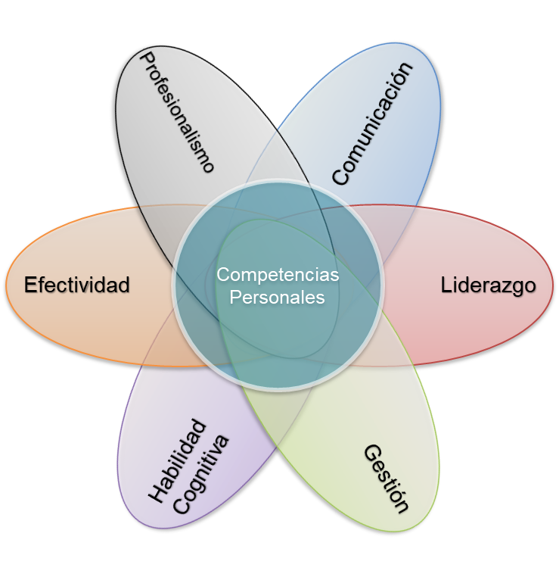
Competencias personales

Slide 21
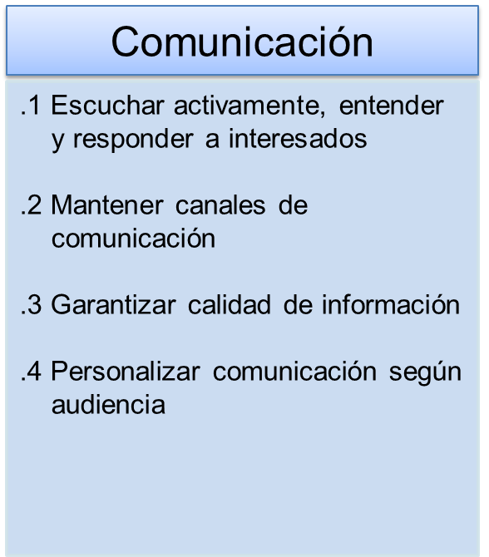
Competencias personales

Slide 22
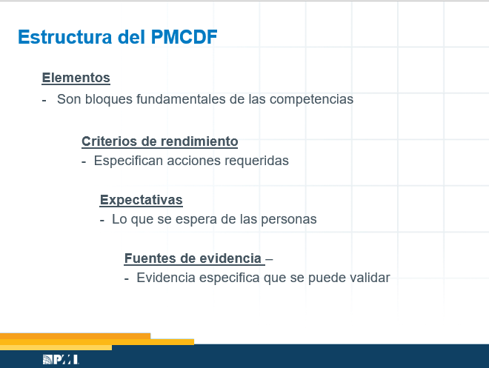
Competencias personales

Slide 23
Elemento: Escuchar activamente, entender y responder a interesados
Criterio de rendimiento | Expectativa | Fuente de evidencia | Ejemplos
Escuchar activamente | Miembros de equipo e interesados están satisfechos y sus preocupaciones son tomadas en cuenta La comunicación es adaptada según la audiencia | Resultados de encuestas de interesados y miembros de equipo Observaciones documentadas de comunicaciones | Feedback sobre empatía y entendimiento de otros puntos de vistas
Entender comunicación explicita e implícita | Desarrolla y adapta sus estrategias de comunicación Actualiza el registro de interesados y su análisis según necesidad Ajusta el nivel de formalismo según cada interesado | Resultados de encuestas de interesados y miembros de equipo Observaciones documentadas de comunicaciones Documentos del proyecto | Confirmación que la comunicación es recibida y entendida
Responder y actuar en base de expectativas, preocupaciones e issues. | Analiza y evalúa opciones para posteriormente iniciar las acciones correspondientes | Resultados de encuestas de interesados y miembros de equipo Observaciones documentadas de comunicaciones Documentos del proyecto | Respuestas a issues importantes para otros (ej. Issue log) Controles de cambios

Slide 24
Competencias personales

Slide 25
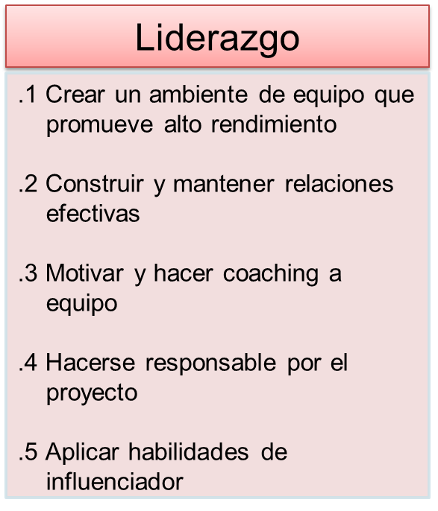
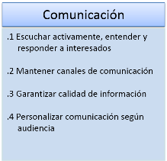
Competencias personales

Slide 26
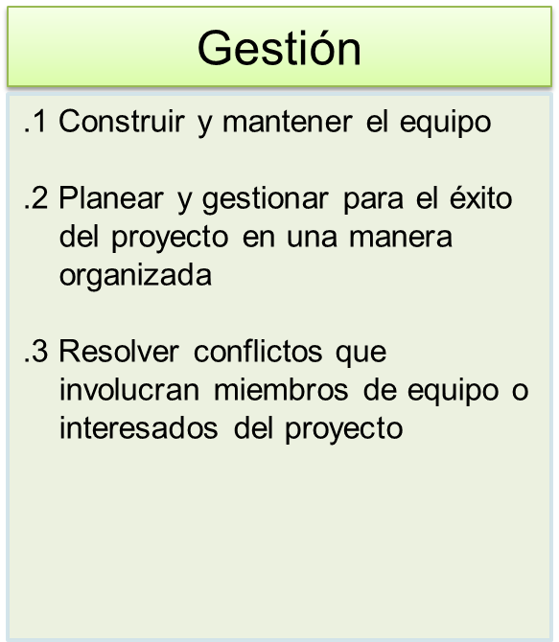
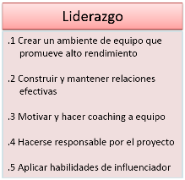
Competencias personales

Slide 27
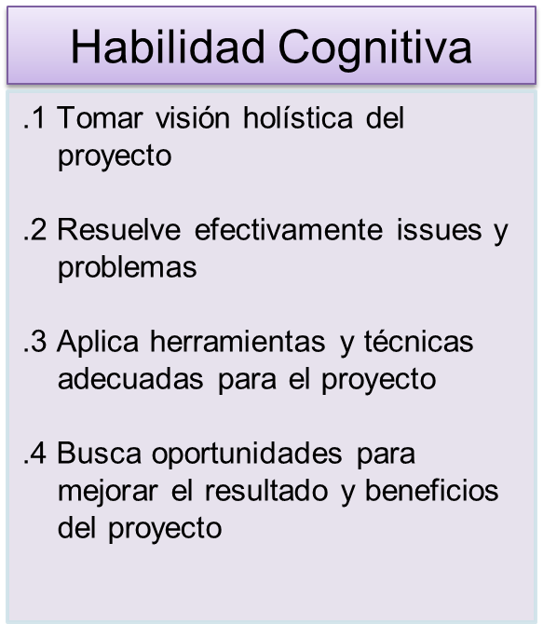
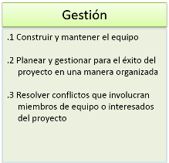
Competencias personales

Slide 28
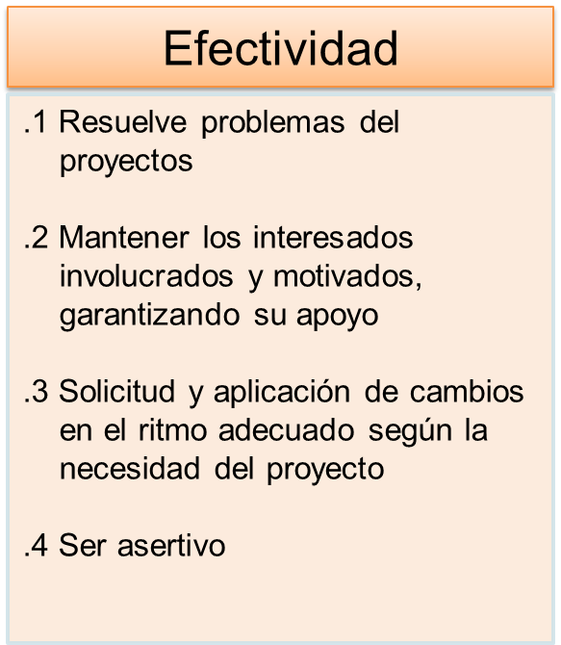
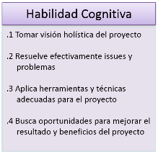
Competencias personales

Slide 29
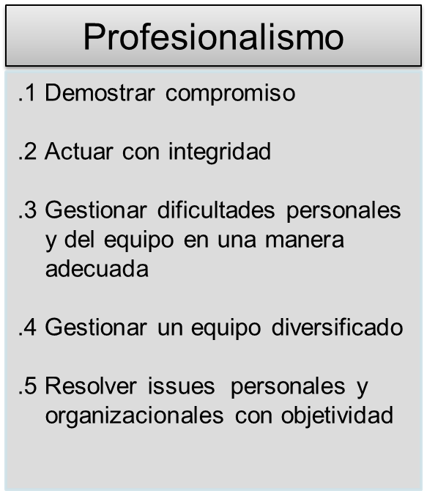
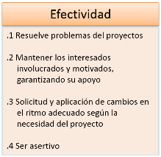
Competencias personales

Slide 30
Competencias personales

Slide 31
Aplicación del PMCDF
Empresas
  Diseñar e implementar un framework de competencias en la organización.
Personas
  Saber cuales competencias hacen un (buen) gerente de proyecto
  Identificar las competencias actuales y definir un plan de desarrollo.
Asesores / Consultores
  Usar el PMCDF como herramienta poderosa para implementar nuevos modelos de competencias o analizar y complementar modelos existentes.

Slide 32
Desarrollar competencia
Revisar requisitos
Evaluar competencias
Preparar un plan de desarrollo de competencias
Ejecutar el plan de desarrollo de competencias
Criterios de evaluación
Resultados de la evaluación
Plan de desarrollo de competencias

Slide 33
Definición de cargos
La sugerencia de niveles no sobrevivió hasta la versión final del libro
Codigo: 1005
Cargo: Gerente de Proyecto - Junior
Elemento del PMCDF | Criterio de rendimiento | Nivel requerido | Importancia
Comunicación | Escucha activa | 3 – promedio | 5 – alto
Comunicación | Conectarse con los interesados | 4 – encima del promedio | 4 – encima del promedio
Habilidad influenciador | Usa expertos para persuadir otros | 3 – promedio | 2 – no esencial
Elemento Organizacional | Criterio de rendimiento | Nivel requerido | Importancia
Consciencia de técnicas agiles | SCRUM | 4 – encima del promedio | 3 - promedio

Slide 34
Definición de capacitaciones
Código del entrenamiento: PM007
Descripción: Liderazgo en proyectos
Audiencia: Gerentes de proyectos
Tipo: Presencial con instructor
Tipo de competencia | Competencia | Elemento | Nivel
Personal | Liderazgo | Construcción de relaciones | 3
Personal | Liderazgo | Habilidad influenciador | 4

Slide 35
Evaluación de desempeño
Criterio de rendimiento | Nivel requerido | Importancia | Auto evaluación | Evaluación del superior | Evaluación del equipo | Promedio
Escucha activa | 3 – promedio | 5 – alto | 3 | 4 | 3 | 3
Conectarse con los interesados | 4 – encima del promedio | 4 – encima del promedio | 5 | 3 | 4 | 4
Usa expertos para persuadir otros | 3 – promedio | 2 – no esencial | 2 | 3 | 4 | 3

Slide 36

Todavía necesitamos gerentes de proyectos?

Slide 37


Slide 38

Gestión de
Proyectos / Programas
es un arte orientada a personas
Ivo Gerber
igerber@opm-prime.com
www.linkedin.com/in/ivogerber

Slide 39
Algún comentario final?
Conéctate a www.menti.com y usa el código 28 97 3

Slide 40





Gracias
Los esperamos en nuestro próximo Webinar
Fecha: 10.04.2019
Tema: Como transformar su PMO de gestión tradicional en
en bimodal (esquema de maduración)
Presentador: Jorge Alberto Moreno Gomez
Codigo para PDUS: PMIANT201903
Encuesta: https://goo.gl/forms/YzJY6VbPSjWKIloz2
Contacto:
Ivo Gerber
igerber@opm-prime.com
www.linkedin.com/in/ivogerber

